Slide 1
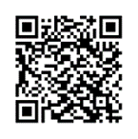
STAI CERCANDO LAVORO?
Partecipa al Recruiting Day
organizzato da Manpower ed
il Centro Per I’impiego di Sulmona
Durata e Luogo
Ti aspettiamo l’ 11/05/2023
dalle 10:00 alle 12:30 e dalle 16:00 alle 17:00
presso il CPI di Sulmona, in Via L’aquila 1
POSIZIONI APERTE
OPERAI DI PRODUZIONE
SALDATORI
MANUTENTORI INDUSTRIALI
AUTISTI PATENTE C - CQC
OPERATORI CNC
ELETTRICISTI
SCANSIONA IL QR CODE
E CANDIDATI
Per info: laquila.salaria@manpower.it Tel. 0862-317731

